Slide 1

Консольные приложения (bash, shell). Упаковка приложений (.exe) - модуль auto_py_to_exe
Занятие №22

Slide 2
1. Что такое bash / shell / cmd?

Slide 3
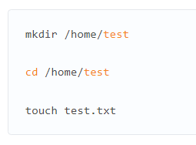
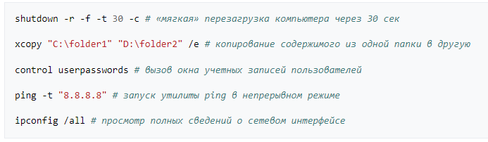
Что такое bash / shell / cmd?
Bash — это командная оболочка для UNIX-подобных операционных систем (UNIX, GNU/Linux, MacOS). Она дает пользователю систему команд для работы с файлами и папками, поиском, настройкой окружения и позволяет управлять ОС прямо из командной строки.
Cmd.exe — интерпретатор командной строки для операционных систем OS/2, Windows CE и для семейства операционных систем, базирующихся на Windows NT.

